Slide 1
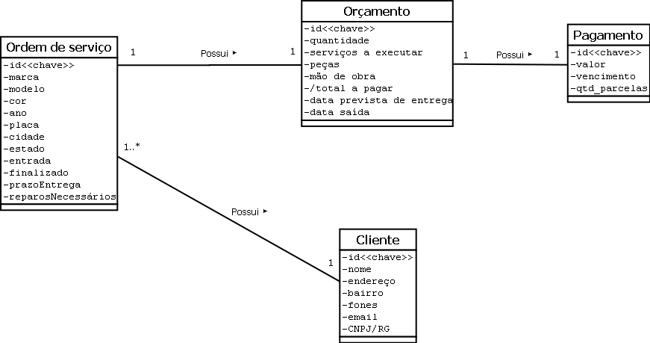
Modelo conceitual de Atendimento

Slide 2
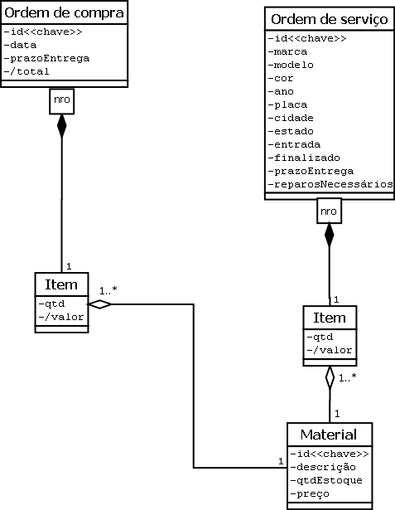
Modelo conceitual de Reparo

